Slide 1
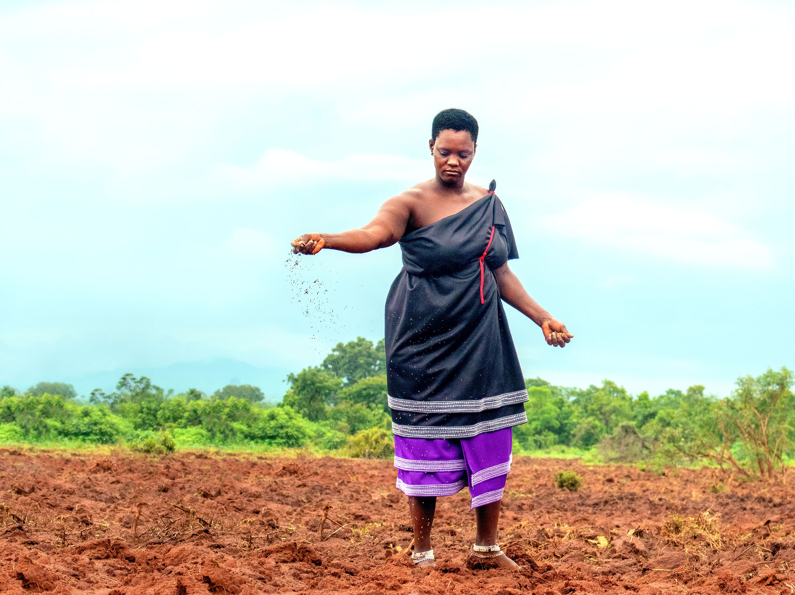

Slide 2
„In der Fremde hört man mehr als zu Hause“ – Sprichwort aus Tansania
Projektland: Tansania
Notes:
Titel-Bild: Kilimanscharo
Tansania liegt in Ostafrika am indischen Ozean und ist fast dreimal so groß wie Deutschland.

Slide 3
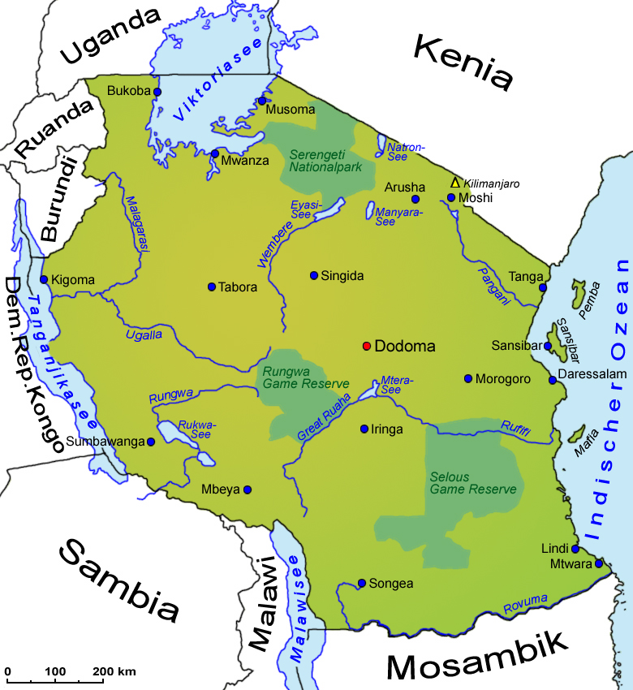
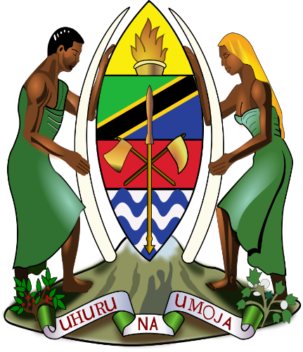
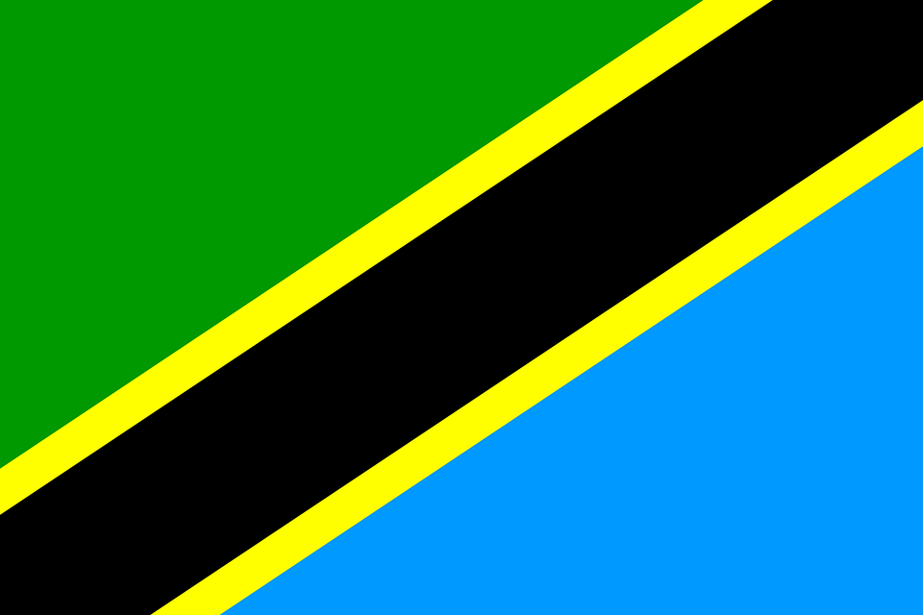
Tansania
©https://www.goruma.de/laender/afrika/tansania/landkarte-geografie
© Wappen: Von FischX - Eigenes Werk, CC BY-SA 3.0, https://commons.wikimedia.org/w/index.php?curid=3879550
Notes:
Die Hauptstadt des Landes ist Dodoma, doch die am indischen Ozean liegende Stadt Daressalam ist am größten. Von dort aus arbeitet auch die Regierung. In Tansania werden etwa 125 Sprachen gesprochen, die beiden wichtigsten sind Swahili und Englisch. Insgesamt gilt Tansania als eines der politisch stabilsten und friedlichsten Länder Ostafrikas. In Tansania leben rund 56 Millionen Menschen. Die Ein­woh­ner­zahl hat sich in den ver­gan­ge­nen 50 Jahren mehr als ver­vier­facht.
Das Wappen Tansanias zeigt einen Massai-Schild mit vier untereinander angeordneten Feldern, darin jeweils eine Fackel (Freiheitsfackel), die Nationalflagge von Tansania, Beil und Hacke, sowie blaue Wellenlinien (Meer) mit einem Speer. Schildhalter sind ein Bantu-Mann und eine Bantu-Frau, die beide einen Elefantenstoßzahn halten. Der Schild ruht auf dem Berg Kilimandscharo, links Kaffee- (oder Gewürznelkenstrauch) und rechts Baumwollpflanzen. Das Landesmotto steht in roten Buchstaben auf einem weißen Spruchband. Es ist in Suaheli und lautet: "Uhuru na Umoja" => "Freiheit und Einheit". Quelle: Flaggenlexikon

Slide 4
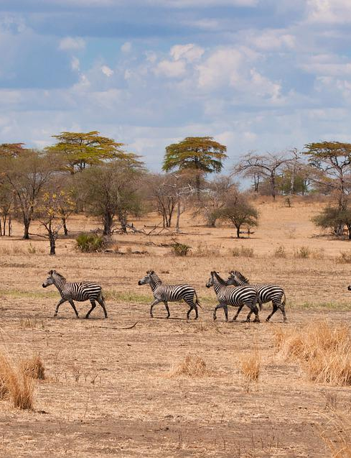
Tansania … und seine vielfältige Landschaft
Von der Ostküste mit tropischen Klima über trockene Savannen bis hin zu riesigen Seen und dem höchsten Berg Afrikas, der Kibo (5895 m)
Notes:
An der Küste liegt ein breiter Streifen mit tropischem Klima. Weiter im Landesinneren gibt es eine Hochebene mit Savanne und es wird ziemlich gebirgig. Im Nordosten des Landes, unweit der Grenze zu Kenia, erhebt sich das höchste Bergmassiv Afrikas, das Kilimandscharo-Massiv. Einer der drei Gipfeln dieses riesigen Vulkans ist der höchsten Berg Afrikas - der Kibo. Er hat eine Höhe von 5895 Meter. Feucht- und Trockensavannen mit Schirmakazien und Baobab-Bäumen dominieren einen Großteil Tansanias. Halbwüsten und Küstenebenen (zum Teil mit Mangrovensümpfen) machen die übrige Landschaft aus.
Im Nordwesten Tansanias liegt die Serengeti (Massai-Sprache: „weites Areal“, „große Ebene“, „unendliches Land“), einer der bekanntesten Nationalparks Afrikas. Das Staatsgebiet von Tansania grenzt an den drei größten Seen Afrikas: Im Norden liegt der Viktoriasee dessen Wasser in den Nil fließt. Er ist der drittgrößte See der Welt. Im Westen liegt der Tanganjikasee und im Süden der Malawisee. Vor der Küste Tansanias befindet sich eine große Insel die auch bei Touristen beliebt ist: Sansibar.
Klima: Entlang der flachen Küste herrscht ein tropisches Klima, während in den Bergen im Norden, Süden und Westen das Klima gemäßigt ist. Im Landesinnern ist es nicht besonders heiß. In der Regel herrscht von Januar bis März und von Juni bis Oktober Trockenzeit (±27 °C). Im April und Mai als auch im November und Dezember wird die Trockenzeit durch die Regenzeit abgelöst (±25-27 °C).

Slide 5
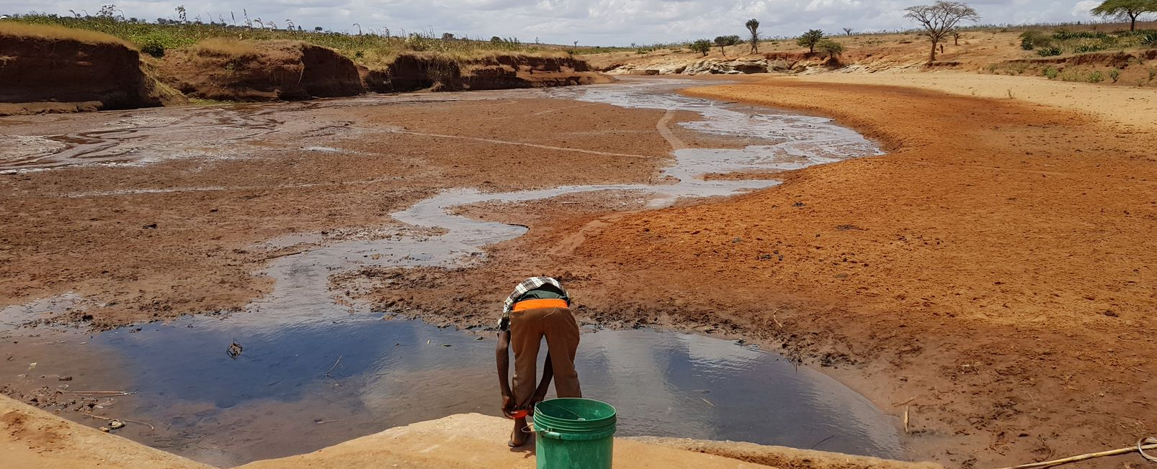
Tansania und sein Klima
Extreme Starkregenfälle und Dürren nehmen zu
In diesem Jahr fiel die große Regenzeit (April-Mai) gänzlich aus
Bauern sind aufgrund Ernteausfälle besonders bedroht
Drohende Hungersnot in vielen Gebieten
Notes:
Der Klimawandel wirkt sich auch auf Tansania aus: Die Temperaturen steigen, und die Wahrscheinlichkeit von Starkregenereignisse (bis zu Überschwemmungen) und Trockenperioden (bis zu Dürren) nimmt zu. Die Wasserknappheit wird ein immer größeres Problem. Selbst in den großen Gewässern wie der Viktoriasee, dem Tanganjikasee und vielen Flüssen ist der Pegel stark gesunken. Damit nehmen auch die Stromausfälle zu, weil häufig die Stromquelle vom Wasser abhängt. Die Trockenheit trifft die Mehrheit der Bevölkerung – die Bauern. Aber auch der Gesundheitsbereich ist davon stark betroffen. So konnten Krankenhäuser in Daressalam Dialyse-Patienten nicht mehr behandeln, weil für eine konventionelle Blutwäsche von vier Stunden mindestens 120 Liter Wasser benötigt werden. „Klimasensible“ Krankheiten treten ebenso verstärkt auf. Bei starken Regenfällen und hohen Temperaturen grassiert Malaria besonders stark.
Um längerfristig Abhilfe zu schaffen pflanzen die Menschen so viele Bäume wie möglich. Für die akute Hilfe werden oft Tanks errichtet oder Brunnen gebaut.
Quelle: Habari 1/2022
Bild: SEI SO FREI

Slide 6
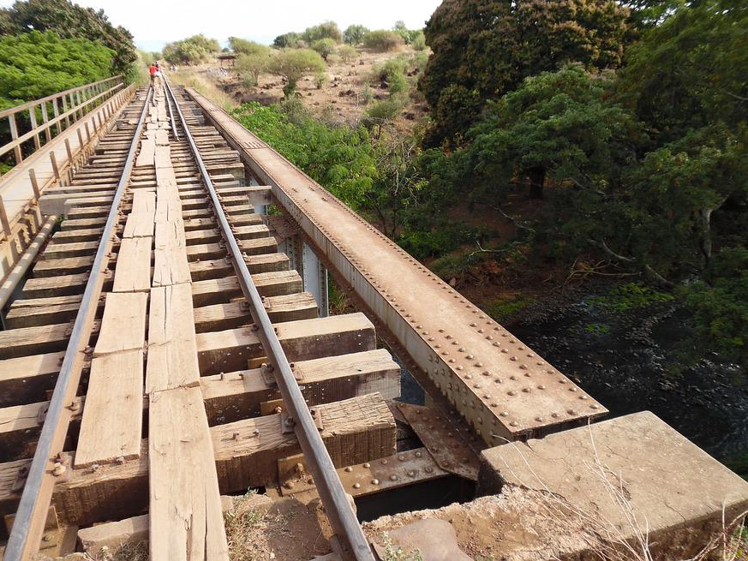
Tansania und seine Geschichte
Seit Beginn der Zeitrechnung vom Fern-handel geprägt
Seit 19. Jh. deutsche Kolonie
Nach 2. Weltkrieg britische Kolonie
Ab 1961 unabhängig
Notes:
Die Küstenregion Ostafrikas war bereits seit Anfang unserer Zeitrechnung Teil eines Fernhandelssystems, in dem es durch Segelschiffe mit dem Roten Meer verbunden war. Etwa ab dem 8. bis 9. Jahrhundert breitete sich die Swahilikultur an der Küste aus, die aus Handelsstützpunkten eine Kette von islamisch geprägten Städten längs der Küste hervorbrachte.
Ende des 19. Jahrhunderts wurde Tansania als Teil von Deutsch-Ostafrika zu einer deutschen Kolonie. Am Ende des Weltkriegs teilten Briten und Belgier die ehemalige deutsche Kolonie auf und Tansania kam zu Großbritannien.
1961 wurde Tanganyika unter dem ersten Staatspräsidenten Kambarage Nyerere als eigenständiger Staat unabhängig. Am 26. April entstand die Vereinte Republik von Tansania, eine Namensschöpfung, der die Namen Tanganyika sowie Zanzibar (Sansibar) und die historische Bezeichnung Azania zugrunde liegen. Der damalige Präsident schaffte es, ein friedliches Zusammenleben der Menschen zu fördern, doch die Wirtschaft entwickelte sich schlecht.
Heute ist Tansania eine Präsidialrepublik. Der Präsident ist Staats- und Regierungschef sowie Oberbefehlshaber der Streitkräfte. Bis zu seinem Tod am 17. März 2021 war John Magufuli der fünfte Staatspräsident Tansanias. Seine Nachfolgerin wurde Vizepräsidentin Samia Suluhu Hassan.

Slide 7
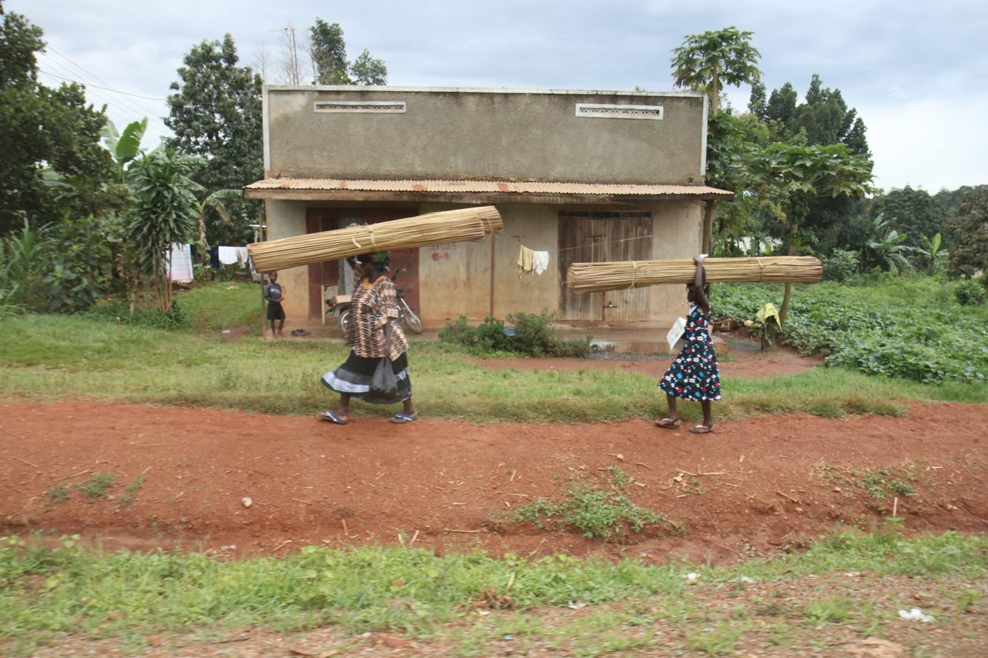
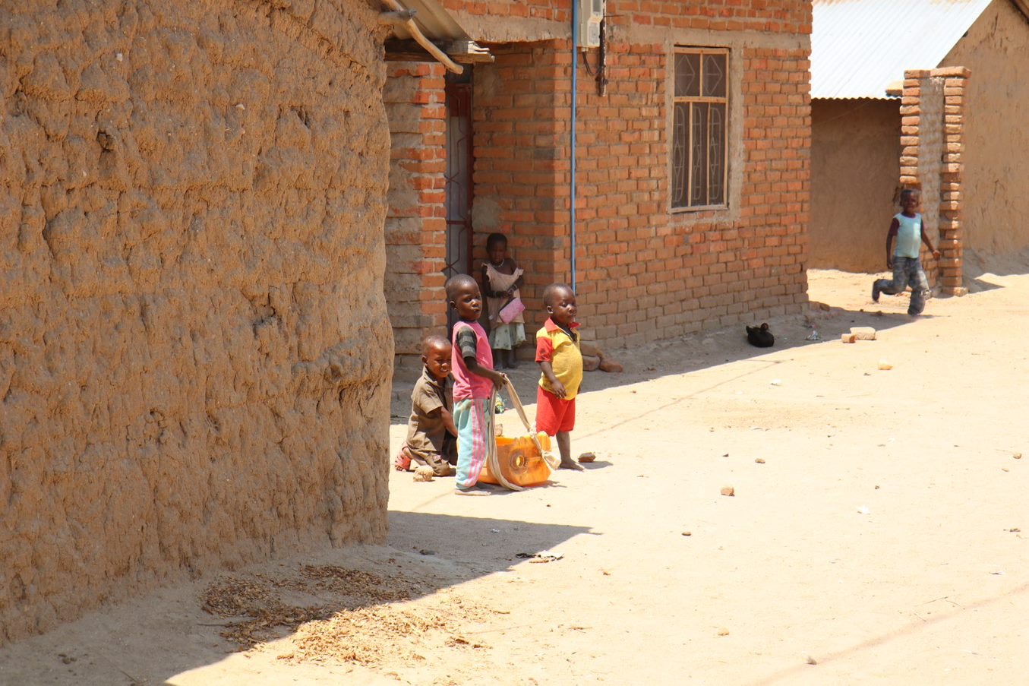
Tansania in Zahlen
Einwohner: 59 Mio.
Bevölkerungsdicht: 64 Einwohner pro km²
Bevölkerung: 44% sind jünger als 15 Jahre
Lebenserwartung: ♀ 67 / ♂ 63 Jahre
Gesundheit: 4 Ärzte pro 100.000 Einwohner
HDI (Human-Development-Index): Rang 163 (von 188 Staaten)
Notes:
Mit 64 Einwohner pro Quadratkilometer ist die Bevölkerungsdichte im Vergleich zu Österreich (106 Einwohner pro km²) oder Deutschland eher gering. Das Durchschnittsalter in Tansania beträgt ca. 18 Jahre. In Deutschland hingegen ca. 43 Jahre. Die Bevölkerung von Tansania wächst jedes Jahr stark. Jede Frau bekommt im Durchschnitt 5 Kinder. Doch die Lebenserwartung der Menschen ist niedrig. Die Gesundheitsversorgung mit 4 Ärzten pro 100.000 Bürger ist schlecht (im Vergleich zu Deutschland: 330 Ärzte pro 100.000 Bürger). Ähnlich sieht das Verhältnis der zur Verfügung stehenden Krankenhausbetten aus (0,7 Betten vs. 8 Betten je 1000 Einwohner). Die Lebensbedingungen sind für die Mehrheit der Bevölkerung eher schlecht: Mit einem HDI von 0,53 liegt Tansania im Vergleich mit 188 anderen Staaten auf Rang 163 (Österreich liegt auf Platz 18)
Bilder: SEI SO FREI

Slide 8
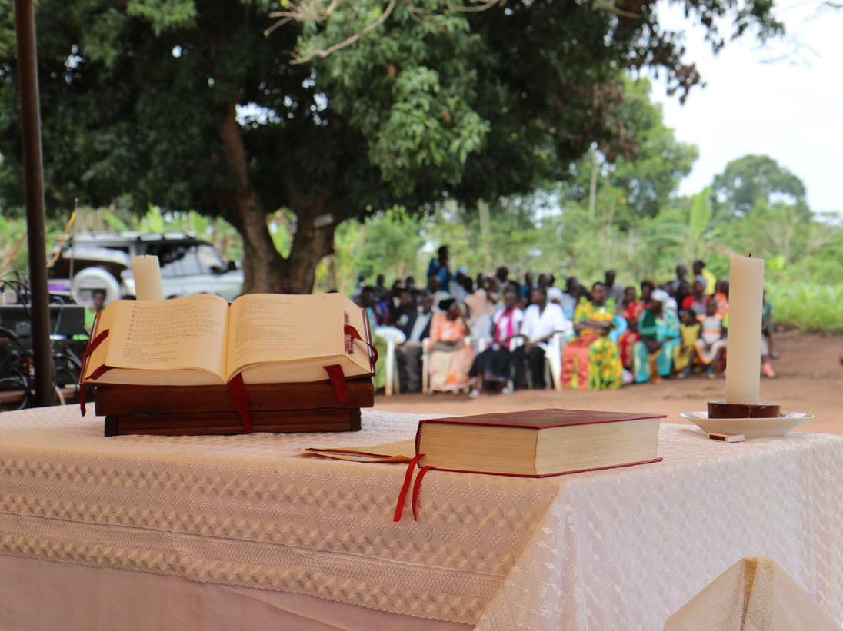
Tansania und seine Religionen
Religionsfreiheit
Spannungen auf Sansibar
Notes:
Der Norden, das Küstengebiet sowie die ehemaligen Karawanenstraßen und die Insel Sansibar sind größtenteils islamisch geprägt. Im Binnenland hat sich das Christentum sehr verbreitet, die meisten davon katholisch. Daneben sind auch mehr oder weniger stark evangelische, anglikanische und zu einem kleineren Teil auch pfingstlerische Kirchen vertreten. Außerdem finden sich überall noch Anhänger der traditionellen Religionen, deren Riten oft auch von Christen und Muslimen mitbeachtet werden. Viele der indischstämmigen Bewohner Tansanias sind Hindus. Sie leben vor allem in Sansibar und den Küstenstädten des Festlands; dort gibt es auch Hindutempel. Religiöse und ethnische Verfolgung gibt es in Tansania laut Auswärtigem Amt (Stand 2012) nicht. Die Religionsfreiheit ist in der Verfassung garantiert. Laut Länderinformation des Auswärtigen Amtes vom Dezember 2015 sind die Beziehungen zwischen den Religionsgruppen auf Sansibar angespannt. In den Jahren 2013 und 2014 kam es in der Stadt Sansibar zu mehreren Übergriffen und Brandanschlägen, insbesondere auf christliche Einrichtungen und Würdenträger.
Bild: SEI SO FREI

Slide 9
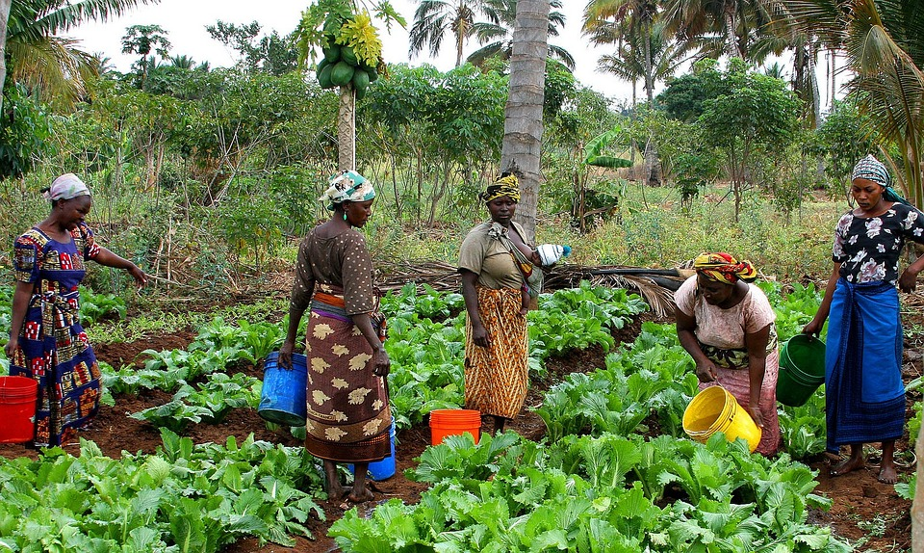
Tansania und seine Wirtschaft
Währung Tansanische Schilling (1 € = 2.455 Schilling)
BIP (pro Kopf) 914 € (Österreich: 45.000 €)
Handelspartner Indien, VAE, China, Schweiz, u.a.
Exportprodukte Gold, Nüsse (Kokos, Paranuss, Cashew), Kupfer, Edelmetalle (wie Platin, Silber), Hülsenfrüchte
Wichtigste Sektoren Landwirtschaft zur Selbstversorgung, Bodenschätze, Tourismus
Notes:
Die Wirtschaft Tansanias ist die eines agrarisch geprägten Entwicklungslandes mit einem niedrigen Entwicklungsstand. In den letzten Jahren konnte die Lage verbessert werden und Tansania zählt inzwischen zu den am schnellsten wachsenden Volkswirtschaften in Afrika und der Welt. Die Landwirtschaft ist ein wichtiger Wirtschaftszweig, in dem mehr als 75 % der Beschäftigten tätig sind. Gleichzeitig trägt die Landwirtschaft mehr als 30 % zum Bruttoinlandsprodukt bei.
Weit verbreitet ist die Subsistenzwirtschaft (also die Selbstversorgung), bei der Hirse, Maniok, Yams, Süßkartoffeln und Hülsenfrüchte angebaut werden, aber auch Reis, Mais, Tee, Kaffee, Baumwolle oder Tabak. In der Viehhaltung dominiert vor allem das Halten von Rindern, wobei für den Eigenbedarf v.a. Schafe, Ziegen und Hühner gehalten werden. Allerdings ist der Boden Tansanias durch die Desertifikation (=Bodenverschlechterung) gefährdet. Das Land besitzt reiche Bodenschätze. Dazu gehören v.a. Erdgas, Gold und andere Edelmetalle sowie Diamanten. Die Industrie in Tansania ist nur geringfügig entwickelt und beschränkt sich auf die Nahrungsmittelindustrie und Erdöl-Raffinerien.
Der Tourismus ist ein wichtiger Wirtschaftssektor, der über 30 Prozent des Exporterlöses ausmacht. Touristisch gut erschlossen sind der Norden Tansanias und die Küstengebiete. Bedeutend sind dabei der Serengeti-Nationalpark, Sansibar und der Kilimandscharo.
Die wichtigsten Exportgüter sind Gold und andere Edelmetalle sowie Nüsse, Hülsenfrüchte, Tabak und Kaffee.
Die wichtigsten Handelspartner Tansanias sind Indien, die Vereinigten Arabischen Emirate, China und die Schweiz.

Slide 10
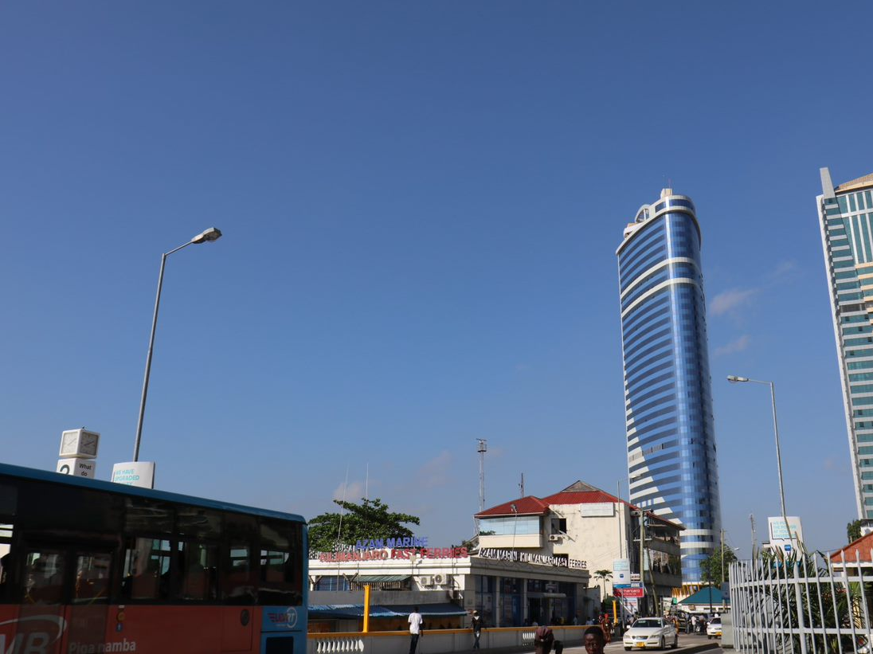
Tansania und seine Politik
politisch stabil und friedlich
Meinungsfreiheit z.T. eingeschränkt
Armut nach wie vor hoch
Notes:
Tansania ist eines der politisch stabilsten und friedlichsten Länder Ostafrikas. In Bezug auf Religions­freiheit und ethnische Toler­anz steht es im regionalen Vergleich vorbildlich da. Die Regierung treibt Reformen bei der Kor­rup­tions­be­kämp­fung, der Stei­gerung der Eigen­ein­nah­men und auch im Bereich der Gesund­heits- und Wasser­versor­gung voran.
Erste Erfolge sind zu verzeich­nen, doch bislang ist es nicht gelun­gen, die Armut im Land spürbar und dauer­haft zu verringern. Die Unabhängigkeit der Justiz ist laut dem Auswärtigen Amt (Stand 2012) im Prinzip gewährleistet, doch Verfahrenslänge und Korruption in den Gerichten ist ein anhaltendes Problem. Die Gefängnisse sind überfüllt und schlecht ausgestattet. Justiz und Strafvollzug sind ein großer Schwachpunkt im Menschenrechtsschutz. Die Todesstrafe ist weiterhin bei Tatbeständen wie Mord zwingend vorgeschrieben, wurde aber seit 1995 nicht mehr vollstreckt.
Bei der Rangliste der Pressefreiheit 2017, welche von Reporter ohne Grenzen herausgegeben wird, belegte Tansania noch Platz 83 von 180 Ländern. Im Jahr 2020 ist Tansania auf Rang 124 abgerutscht.
Bild: SEI SO FREI

Slide 11
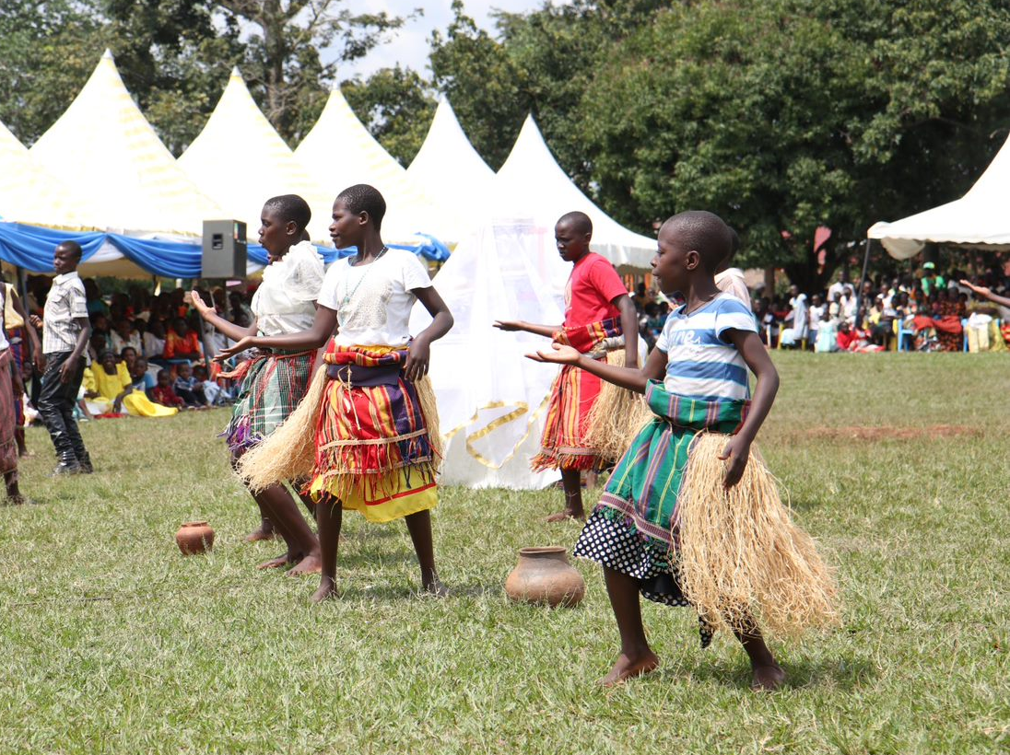
Tansania und Kultur
Musik & Tanz sehr beliebt
Diskriminierung von Albinos und Hexenverfolgung
Notes:
Musik in Verbindung mit Tänzen ist ein wesentliches kulturelles Element lokaler Gemeinschaften in Dörfern und Städten. Fußball ist die beliebteste Sportart in Tansania, auch Cricket ist relativ weit verbreitet.
Die wirtschaftlichen und sozialen Grundrechte auf Bildung, Gesundheit, soziale Sicherheit, Nahrung und Wasser­versor­gung sind für die Mehrheit der tansa­nischen Bevöl­kerung nur auf niedrig­stem Niveau gewähr­leistet.
Oftmals sind es Frauen, die der Hexerei beschuldigt und auf dieser Grundlage zum Teil getötet werden. Die genaue Zahl jener, die der Hexerei beschuldigt und getötet wurden, ist nicht bekannt.
In bestimmten Regionen (zuletzt in Arusha und Mwanza) Tansanias werden Körperteile von Personen mit Albinismus heilende Wirkungen zugesprochen. Diese Personengruppe ist Diskriminierungen aufgrund von Hautfarbe und Behinderungen ausgesetzt. Hinzu kommen ein erschwerter Zugang zu Bildung, rituelle Praktiken, Amputationen, physische Angriffe, Menschenhandel sowie Aussetzungen oder Tötungen im Kindesalter.
Bild: SEI SO FREI

Slide 12
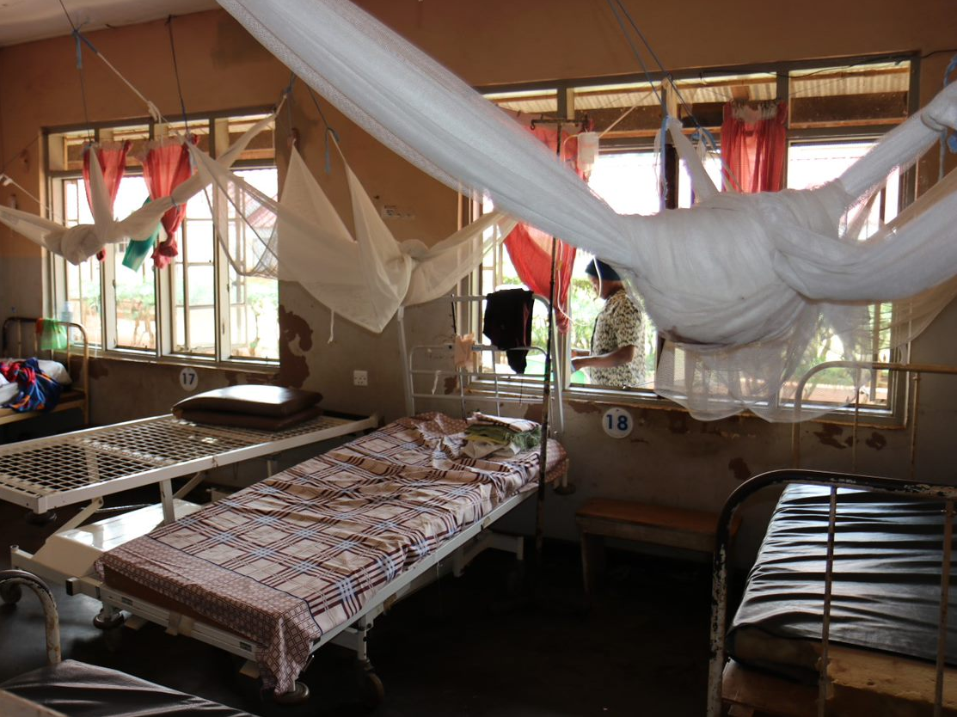
Tansania und Gesundheit
schlechte allgemeine Gesundheitsversorgung
unzureichende Hygiene
Mangel an sauberen Trinkwasser
Notes:
Trotz guter Fortschritte in den vergangenen Jahren – beispiels­weise bei der Reduzierung der Kinder­sterb­lichkeit und der HIV-Rate – ist die Gesund­heits­versor­gung immer noch stark ver­besserungs­bedürf­tig. Der Gesund­heits­sektor ist unter­finan­ziert und es herrscht ein großer Mangel an Fach­kräften. Die medizinische Versorgung durch Ärzte und Krankenhäuser in Tansania ist im Vergleich zur Weltbevölkerung unterdurchschnittlich. 1 von 10 Neugeborenen sind untergewichtig und eine Malaria-Erkrankung gilt als die häufigste Todesursache bei Kindern.
Mit rund 2.380 ausgebildeten Ärzten in Tansania stehen pro 1000 Einwohner rund 0,04 Ärzte zur Verfügung. Auch hier wieder der Vergleich: Weltweit liegt dieser Standard bei 1,50 Ärzten pro 1000 Einwohnern und in der EU sogar bei 3,57.
Durch den niedrigen Versorgungsstand kann die Sterblichkeit wesentlicher, bekannter Krankheiten nur in vergleichsweise wenigen Fällen reduziert werden.
Etwa die Hälfte hat keinen Zugang zu sauberem Trinkwasser und keinen Zugang zu ausreichend hygienischen sanitären Einrichtungen. Der Zugang zu sauberem Trink­wasser hat sich in den vergangenen Jahren verbessert, ist aber immer noch unzu­reichend. Nur etwa ein Drittel aller Menschen in Tansania hat Zugang zu einer Basis­sanitär­versorgung. Die Haupt­ursachen der mangel­haften Ver­sorgung liegen in fehlender bis maroder Infra­struktur oder dem unzurei­chenden Manage­ment der zuständigen Institu­tionen. Als die häufigsten Todesursache gelten AIDS, Malaria und Durchfallerkrankungen wie Cholera. Tansania gehört weltweit zu den 30 Ländern mit der höchsten Tuberkuloserate und die WHO schätzt die Anzahl der jährlichen Malaria-Toten auf bis zu 21.550 (Stand 2021).
Bild: SEI SO FREI

Slide 13
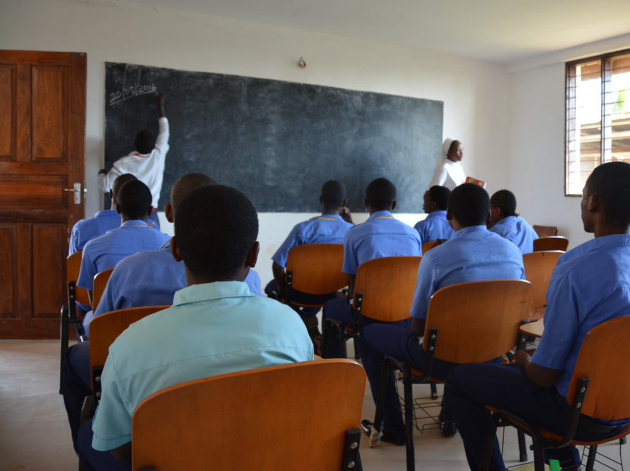
Tansania und Bildung
schlechte Bildungssituation
Ca. 80% besuchen eine Schule
Mangel an Lehrpersonal
Notes:
Die staatlich festgelegte, kostenlose und verpflichtende Grundausbildung umfasst den Besuch einer Primary School und Lower Secondary School. Bis zum 15. Geburtstag besteht eine gesetzliche Schulpflicht, doch fast 20 Prozent der Kinder im schul­pflichti­gen Alter besuchen keinen Unterricht. Nach der siebenjährigen Grundschule (Primary School) geht ein kleinerer Teil der Schüler in die Secondary School, die insgesamt sechs Schuljahre umfasst. Es müssen keine Schulgebühren gezahlt werden, doch die Eltern müssen sich an den Kosten für den Schulunterricht beteiligen (Verpflegung, Transport und Schuluniform). Zudem müssen die Eltern meist die Schulbücher bezahlen. Vor allem auf dem Land können daher viele Kinder die Schule nicht besuchen. Der Alphabetisierungsgrad für Personen ab 15 Jahren wurde 2015 auf 69,4 % geschätzt. Es fehlt an qualifi­zierten Lehr­kräften, die Lehr- und Lern­bedin­gungen in den überfüllten und meist nur notdürftig ausgestatteten Schulen sind schlecht.
Foto: SEI SO FREI

Slide 14
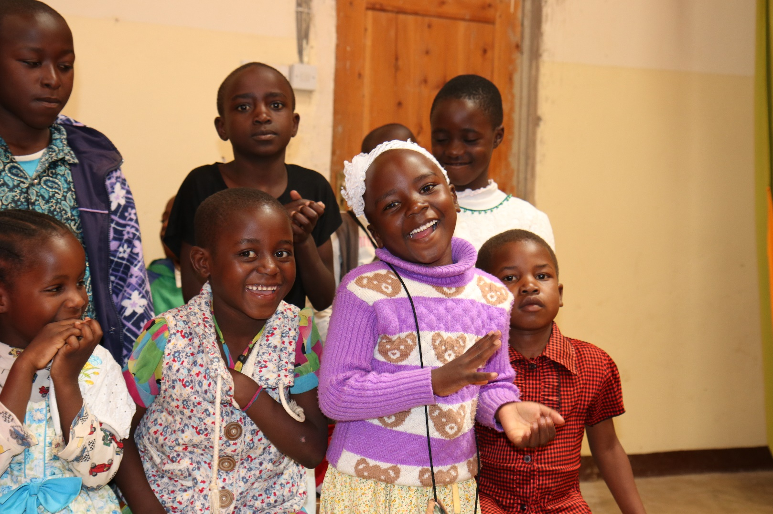
Tansania
„Es ist nicht die Hand, sondern das Herz, das gibt“ – Sprichwort aus Tansania
Notes:
Foto: SEI SO FREI

Slide 15
Quellen und weitere Informationen
Habari: tanzania-network.de e.V.
https://www.flaggenlexikon.de/ftansani.htm#Wappen
https://www.laenderdaten.info/Afrika/Tansania/index.php
https://www.statista.com/statistics/1289050/main-religions-in-tanzania-by-area-of-residence/#:~:text=Religion%20adoption%20varied%20across%20residential,25%20percent%20in%20rural%20areas
https://oec.world/en/profile/country/tza

